Slide 1








DỰ ÁN CỘNG ĐỒNG 12. BỘ SÁCH KẾT NỐI TRI THỨC VÀ CUỘC SỐNG
BÀI 3:LẬP LUẬN TRONG VĂN BẢN NGHỊ LUẬN
ĐỌC VĂN BẢN 1: NHÌN VỀ VỐN VĂN HOÁ DÂN TỘC
Giáo viên thực hiện:
1. Lương Mai Lan
Trường THPT Lê Hồng Phong, Huyện Krông Pắc, Tỉnh Đắk Lắk
2. Nguyễn Kim San
Trường THPT Nguyễn Du, Huyện Đăk Mil, Tỉnh Đắk Nông

Slide 2

BÀI 3 : LẬP LUẬN TRONG VĂN BẢN NGHỊ LUẬN
ĐỌC VĂN BẢN 1: NHÌN VỀ VỐN VĂN HOÁ DÂN TỘC
( Trích )
Trần Đình Hượu

Slide 3

THỬ TÀI HIỂU BIẾT CỦA BẠN
HOẠT ĐỘNG 1 :
KHỞI ĐỘNG
Gọi tên các biểu tượng văn hóa sau:

Slide 4
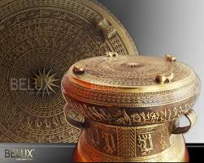
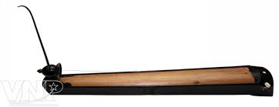
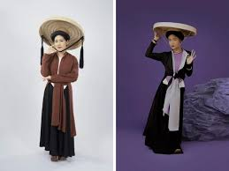
1
Đàn Bầu
Trống đồng Đông Sơn
2
Áo tứ thân & nón quai thao
3

Slide 5
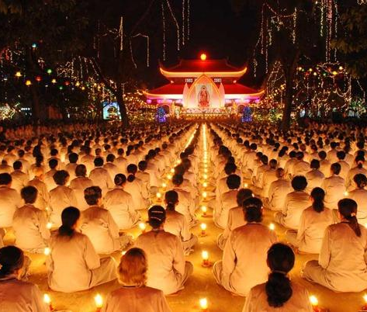

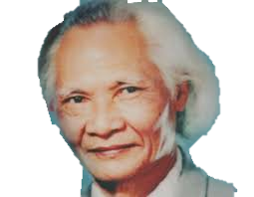
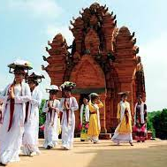
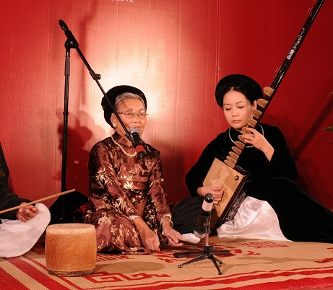
Tiết
24
NHÌN VỀ VỐN VĂN HOÁ DÂN TỘC
(Tiếp theo)
( Trích )
Trần Đình Hượu

Slide 6

HOẠT ĐỘNG 2: HÌNH THÀNH KIẾN THỨC

Slide 7

II. KHÁM PHÁ văn bản

Slide 8
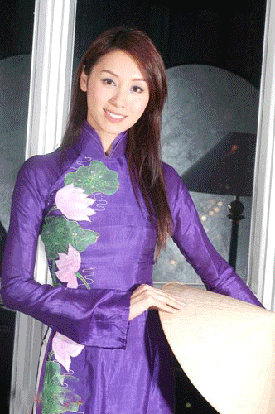

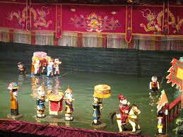
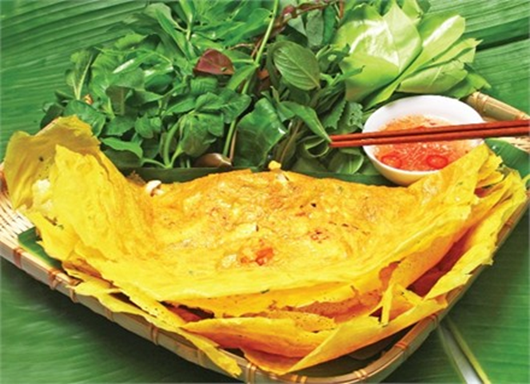
- Nhóm 2&4: Nêu và phân tích một số thao tác nghị luận được tác giả sử dụng nhằm làm tăng tính thuyết phục cho văn bản.
- Nhóm 1&3: "Giữa các dân tộc, chúng ta không thể tư hào là nền văn hoá của ta đồ sộ, có những cống hiến lớn lao cho nhân loại, hay có những đặc sắc nổi bật" - luận điểm này đã được tác giả chứng minh như thế nào? Lập luận của tác giả có sức thuyết phục không? Vì sao?
3. Sự kết hợp các thao tác lập luận:

Slide 9
+ Nước ta không sản sinh ra một tôn giáo, một trường phái triết học, một ngành khoa học, một nền âm nhạc, hội hoạ,... phát triển đến mức có ảnh hưởng phổ biến và lâu dài đến toàn bộ văn hóa, thành đặc sắc văn hoá, thiên hướng văn hoá của dân tộc.
+ Luận điểm:
“Giữa các dân tộc, chúng ta không thể tư hào là nền văn hoá của ta đồ sộ, có những cống hiến lớn lao cho nhân loại, hay có những đặc sắc nổi bật"
Chứng minh
+ Thần thoại không phong phú; tôn giáo và triết học không phát triển; các ngành khoa học, kỹ thuật không có truyền thống; âm nhạc, hội hoạ, kiến trúc đều ở mức vừa phải; hiếm có nhà thơ để lại nhiều tác phẩm,...
+ Thực tế đó cho thấy văn hoá Việt Nam là văn hoá của dân nông nghiệp định cư, không có nhu cầu lưu chuyển, trao đổi, không có sự kích thích của đô thị.

Slide 10

+ Một số thao tác lập luận.
Bình luận
Bác bỏ
Phân tích
Giải thích
Bằng lập luận của mình, tác giả thể hiện sự không tán đồng quan điểm đề cao tầm vóc, quy mô và ảnh hưởng lớn lao của văn hoá Việt Nam từng phổ biến một thời.
VD: để nói rõ người Việt Nam ít tinh thần tôn giáo, tác giả giải thích thêm: "Không phải người Việt Nam không mê tín, họ tin có linh hồn, ma quỷ, thần Phật. Nhiều người thực hành cẩu cúng. Nhưng về tương lai, họ lo cho con cháu hơn là linh hồn của mình".
Sau khi nêu một thực tế, tác giả đặt câu hỏi như một cách đánh giá: "Phải chăng đó là kết quả của ý thức lâu đời về sự nhỏ yếu, về thực tế nhiều khó khăn, nhiều bất trắc?".
VD: ở phần 3, tác giả đã chia tách từng khía cạnh để cho thấy người Việt Nam ít tinh thần tôn giáo.

Slide 11
Nhận xét:
Các thao tác nói trên được tác giả sử dụng hết sức linh hoạt, nhuần nhị, phối hợp với nhau chặt chẽ, uyển chuyển trong từng luận điểm để đạt hiệu quả lập luận tối đa.

Slide 12
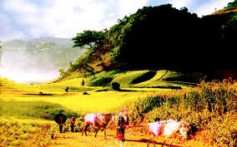
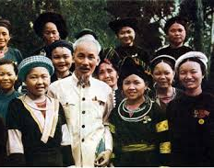
Khi nghiên cứu về văn hoá Việt Nam, tác giả đã bộc lộ thái độ gì? Bạn suy nghĩ như thế nào về thái độ nghiên cứu đó?
4.Thái độ, tình cảm của người viết:
- Thái độ khách quan, khoa học, khiêm tốn,... tránh được một trong hai khuynh hướng cực đoan: hoặc là chỉ tìm nhược điểm để phê phán hoặc là chỉ tìm ưu điểm để ca tụng.
- Giọng văn điềm tĩnh, khách quan phù hợp với việc trình bày các luận điểm cũng như triển khai các thao tác nghị luận để làm sáng tỏ vấn đề.

Slide 13
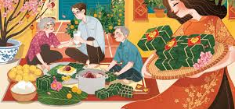
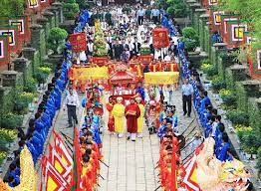
5. Ý nghĩa của việc tìm hiểu truyền thống văn hóa dân tộc
Tìm hiểu bản sắc văn hóa dân tộc trở thành một nhu cầu tự nhiên để hiểu mình và hiểu người
HS thảo luận theo bàn
Qua bài viết này, theo anh (chị) việc tìm hiểu truyền thống văn hóa dân tộc có ý nghĩa gì trong đời sống hiện nay của cộng đồng nói chung và mỗi cá nhân nói riêng?
Tìm hiểu bản sắc văn hóa dân tộc rất có ý nghĩa đối với việc xây dựng một chiến lược phát triển mới cho đất nước, trên tinh thần phát huy tối đa mặt mạnh vốn có, khắc phục được những nhược điểm
Tìm hiểu bản sắc văn hóa dân tộc gắn liền với việc quảng bá cái hay, cái đẹp của văn hóa dân tộc.

Slide 14
III. Tổng kết
Nội dung
- Đánh giá phân tích thẳng thắn, khách quan về đặc điểm văn hóa dân tộc với những điểm mạnh và những hạn chế => Bản sắc văn hóa dân tộc.
- Nhiệt huyết yêu nước thể hiện qua niềm mong mỏi, khát khao chân thành xây dựng và phát triển văn hóa dân tộc.
2. Nghệ thuật
- Lập luận khoa học, rõ ràng, chặt chẽ, thuyết phục.
- Kết hợp hiệu quả các thao tác lập luận: giải thích, phân tích, chứng minh, giải thích, so sánh...

Slide 15

Hoạt động 3: LUYỆN TẬP
Viết đoạn văn (khoảng 150 chữ) bàn về một giá trị văn hóa truyền thống đặc sắc của người Việt.

Slide 16

HOẠT ĐỘNG 4: VẬN DỤNG

Slide 17
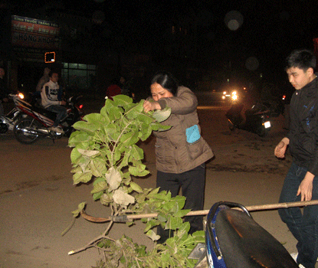
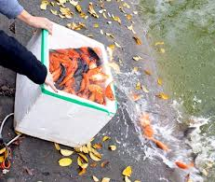
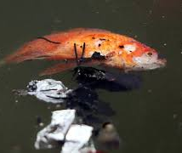
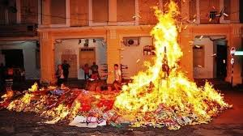
Suy nghĩ của a/c về những hình ảnh này? Theo a/c đây có thể gọi là những nét văn hóa của người Việt? Tại sao?
Vác sào hái lộc ở... kho bạc

Slide 18
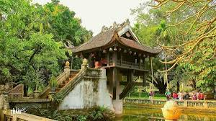
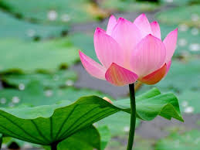
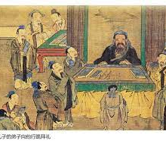
BÀI TẬP VỀ NHÀ
Sưu tầm một số câu tục ngữ, thành ngữ, ca dao Việt Nam có liên quan đến bản sắc văn hoá Việt Nam. Chỉ ra ý nghĩa của các câu đó.

